Slide 1
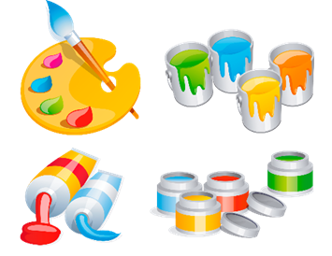
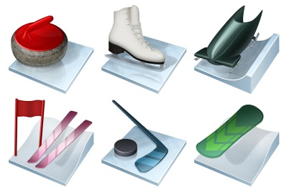
«Спорт. Искусство. Интеллект.»
Профильный день

Slide 2
План организации профильного дня
11.00 – 11.15 – Приветствие, ознакомление с планом дня
11.15 – 12.15 – Интеллектуальный конкурс
«Умники и умницы»
12.15 – 13.15 – Спортивная игра «Пионербол»
13.15 – 14.00 – Творческий конкурс «Творим вместе»
14.00 – 14.15 – Подведение итогов.
Награждение победителей

Slide 3
Интеллектуальная игра «Умники и умницы»

Slide 4
Интеллектуальная игра «Умники и умницы»

Slide 5
Интеллектуальная игра «Умники и умницы»

Slide 6
Интеллектуальная игра «Умники и умницы»

Slide 7
Интеллектуальная игра «Умники и умницы»
Подведение итогов I тура

Slide 8
Спортивная игра «Пионербол»

Slide 9
Спортивная игра «Пионербол»

Slide 10
Спортивная игра «Пионербол»

Slide 11
Спортивная игра «Пионербол»

Slide 12
Спортивная игра «Пионербол»

Slide 13
Спортивная игра «Пионербол»

Slide 14
Творческое задание «Творим вместе»

Slide 15
Творческое задание «Творим вместе»

Slide 16
Творческое задание «Творим вместе»

Slide 17
Творческое задание «Творим вместе»

Slide 18
Творческое задание «Творим вместе»

Slide 19
Творческое задание «Творим вместе»

Slide 20
Награждение победителей

